Slide 1
BÀI 7 Phòng chống tấn công mạng

Slide 2
Hệ thống lọc phần mềm độc hại
Hệ thống phần cứng: Kiến trúc kết nối chuẩn các máy tính, thiết bị mạng kết hợp thiết bị phát hiện vi phạm kết nối IDS Hardware (Intrusion Detection System).
Hệ thống phần mềm: phần mềm chạy trên mạng để phát hiện, ngăn chặn và thống kê các phần mềm độc hại.
Ví dụ: IDS Software, Firewall, Honeynet.

Slide 3
Dấu hiệu bị nhiễm mã độc
Khởi động chậm có nhiều cửa sổ hiện lên rồi tắt ngay.
Máy tính chạy chậm luôn trong tình trạng cạn kiệt tài nguyên.
Kết nối Internet chậm hoặc tự động kết nối tới Domain/IP lạ.
Có tập tin lạ hoặc các tập tin có dấu hiệu bị sao chép.
Xuất hiện thông báo: Tường lửa hoặc phần mềm Antivirus bị vô hiệu hóa.

Slide 4
Xử lý khi bị nhiễm mã độc
Ngắt kết nối mạng, cô lập thiết bị bị nhiễm.
Lưu trữ bằng chứng.
Tìm hiểu nguyên nhân và Phòng ngừa tấn công tái phát.
Cài đặt lại hệ điều hành.

Slide 5
Phòng chống lây nhiễm mã độc
Luôn cập nhật Hệ điều hành hoặc phần mềm lên phiên bản mới
Cân nhắc sử dụng phần mềm Antivirus miễn phí hay có trả phí.
Không mở tập tin khi chưa cân nhắc kỹ.

Slide 6
Phân loại Cấp độ ATTT

Slide 7
Năm cấp độ: C1 và C2
Khi bị phá hoại làm tổn hại hệ thống ở 5 cấp độ.
Cấp độ 1 (C1):
Tổn hại tới quyền và lợi ích hợp pháp của tổ chức /cá nhân,
Nhưng không tổn hại tới lợi ích chung (công cộng, trật tự an toàn xã hội, Quốc phòng, An ninh quốc gia).
Cấp độ 2 (C2):
Tổn hại nghiêm trọng tới lợi ích hợp pháp của tổ chức/cá nhân hoặc tổn hại tới lợi ích công cộng,
Nhưng không làm tổn hại Quốc phòng và An ninh quốc gia.

Slide 8
Năm cấp độ: C3, C4 và C5
Cấp độ 3 (C3):
Tổn hại nghiêm trọng tới sản xuất, lợi ích công cộng, trật tự và an toàn xã hội
Hoặc làm tổn hại tới Quốc phòng, An ninh quốc gia.
Cấp độ 4 (C4):
Tổn hại đặc biệt nghiêm trọng tới lợi ích công cộng
Hoặc nghiêm trọng tới Quốc phòng và An ninh quốc gia.
Cấp độ 5 (C5):
Tổn hại đặc biệt nghiêm trọng tới Quốc phòng và An ninh quốc gia.

Slide 9
Loại thông tin và Tổn hại
3 loại Thông tin:
Loại 1 (L1): Cá nhân/Tập thể độc lập.
Loại 2 (L2): Cộng đồng/Xã hội/Tập thể có cá nhân liên quan đến cộng đồng, xã hội.
Loại 3 (L3): Quốc phòng, An ninh Quốc gia.
3 mức độ Tổn hại:
Mức độ 1 (M1): Tổn hại (chưa nghiêm trọng)
Mức độ 2 (M2): Tổn hại nghiêm trọng
Mức độ 3 (M3): Tổn hại rất nghiêm trọng

Slide 10
Tóm tắt 5 cấp độ
(L1+ M1) → C1.
(L1+M2) và (L2+M1) → C2.
(L2+M2) và (L3+M1) → C3.
(L2+M3) và (L3+M2) → C4.
(L3+M3) → C5.

Slide 11
Hồ sơ đề xuất cấp độ
Các HTTT cần được thẩm định cấp độ:
HTTT được phê duyệt chủ trương xây dựng mới
HTTT đang vận hành nhưng chưa được phê duyệt cấp độ ATTT
HTTT đang vận hành và đã được phê duyệt cấp độ ATTT, nhưng được nâng cấp hoặc mở rộng.
Quy trình thẩm định được quy định theo NĐ 85.

Slide 12
Mô Hình 4 lớp ATTT

Slide 13
Khái niệm và tổ chức
Khái niệm: Mô hình 4 lớp là mô hình ATTT nói chung và đặc biệt ATTT cho Chính phủ điện tử và Chính quyền điện tử.
Mô hình tổ chức:
Lớp 1: Lực lượng tại chỗ.
Lớp 2: Lực lượng giám sát bảo vệ chuyên nghiệp.
Lớp 3: Lực lượng kiểm tra đánh giá độc lập (kiểm tra đánh giá định kỳ).
Lớp 4: Lực lượng quốc gia (kết nối chia sẻ thông tin với hệ thống giám sát quốc gia).

Slide 14
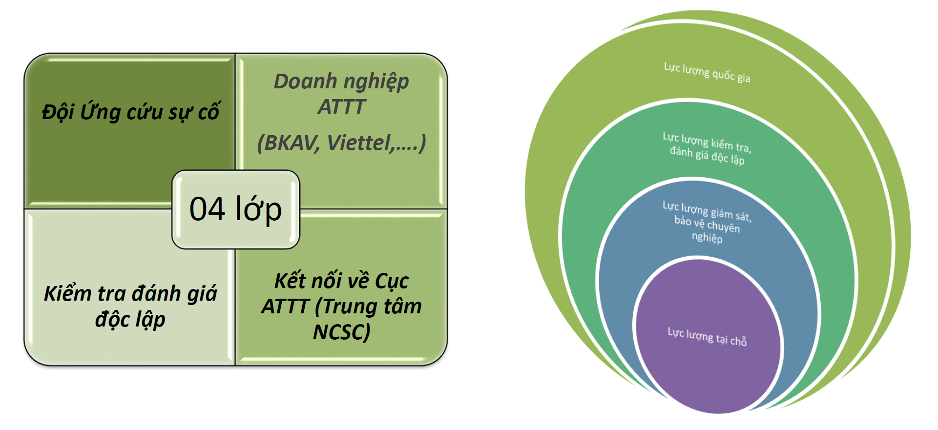

Slide 15
Lực lượng Tại chỗ
Cách làm: xây dựng một bộ phận chuyên trách về ATTT mạng chuyên:
Ứng cứu sự cố,
Tham mưu, tổ chức, đôn đốc việc tuân thủ quy định pháp luật về ATTT mạng.
Yêu cầu: Tối thiểu phải có 5 chuyên gia về ATTT mạng (có thể thuê ngoài).

Slide 16
Lực lượng Giám sát bảo vệ chuyên nghiệp
Cách làm: tự thực hiện hoặc thuê tổ chức ngoài có đủ năng lực.
Yêu cầu (giám sát nâng cao): Giám sát 4 lớp kỹ thuật:
Lớp Mạng,
Lớp Ứng dụng,
Lớp CSDL và
Lớp Thiết bị đầu cuối.

Slide 17
Lực lượng Kiểm tra đánh giá độc lập
Cách làm: lựa chọn hoặc thuê tổ chức doanh nghiệp độc lập với tổ chức doanh nghiệp giám sát bảo vệ.
Yêu cầu:
HTTT cấp độ 3 trở lên: kiểm tra đánh giá đột xuất theo yêu cầu.
HTTT cấp độ 3 và 4: kiểm tra đánh giá hàng năm.
HTTT cấp độ 5: kiểm tra đánh giá 6 tháng/lần.

Slide 18
Lực lượng Quốc gia
Cách làm: Tập trung thông tin và công nghệ về TT Giám sát An toàn mạng Quốc gia (NCSC).
Yêu cầu:
Chia sẻ và kết nối thông tin với NCSC,
Cung cấp dải IP public của các HTTT thuộc quyền quản lý cho NCSC.

Slide 19
Hết Bài 7

